Slide 1

JAVA - Arrays
Em determinadas partes de programas torna-se necessário manipular diversas variáveis de um mesmo tipo de dado.
Normalmente muitas destas variáveis estão relacionadas entre si, por exemplo os nomes dos 30 alunos de uma turma. Então, em vez de declararmos 30 varáveis vamos usar apenas uma, um array de nomes.
Um array é uma coleção de variáveis de um mesmo tipo ou classe. Os arrays em Java podem ser unidimensionais ou bidimensionais.
Nos arrays, as variáveis são colocadas em posições contíguas. E cada posição do array possui um índice, que em java começa com zero.

Slide 2
JAVA – Arrays Unidimensionais
Em Java: Para declarar um array podemos fazer desta forma:
int notas[ ] = new int[10]; //cria um array de 10 posições de inteiros
double valores[ ] = new double[10]; //cria um array de 10 posições de double
String nomes[ ] = new String[10]; //cria um array de 10 posições de strings
Equivalente:
int numeros[]; // declara tipo/nome da variável array
numeros = new int[ 10 ]; // cria o array/tamanho

Slide 3
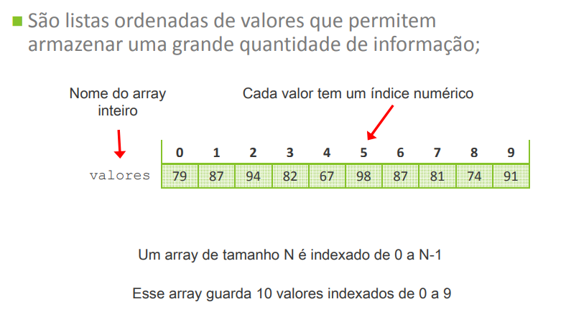
Definição do Array

Slide 4
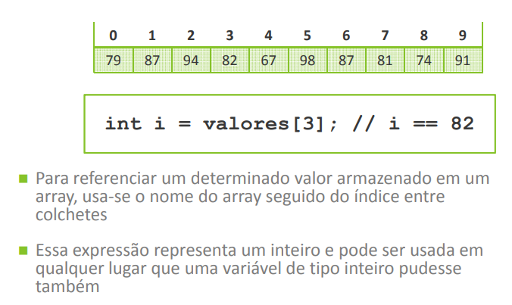
Definição do Array

Slide 5
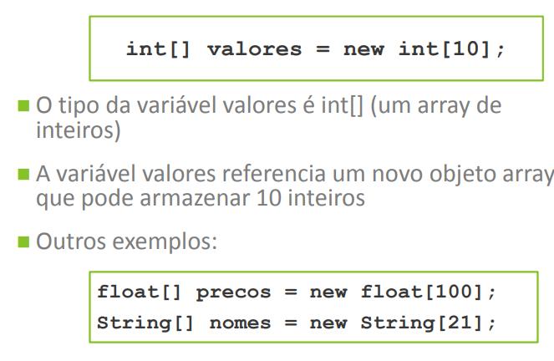
Criando um Array (tipos)

Slide 6
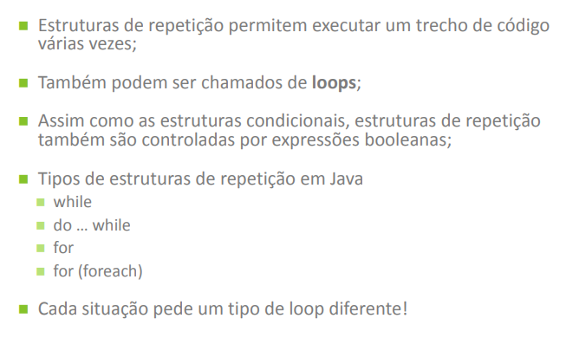
Controlando um Array (posições)

Slide 7
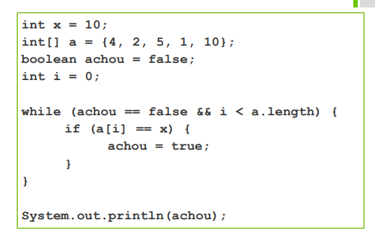
Controlando Array (ESTRUTURAS REPETIÇÃO)

Slide 8
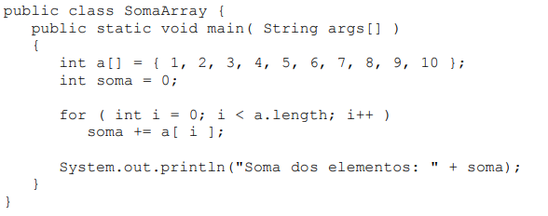
Exemplo1: Para somar os elementos de um array de números é necessário percorrer o array e ir adicionando cada elemento do array a uma variável soma.
OBS: O atributo a.length nos informa o número de elementos do array.

Slide 9
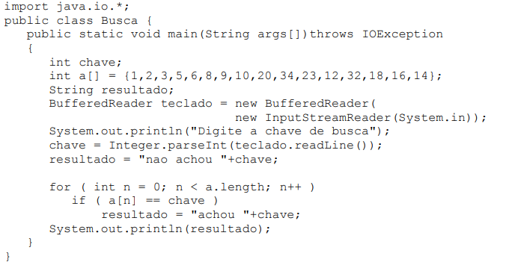
Exemplo2: Para pesquisar se um determinado elemento está em um array ou não é necessário comparar cada elemento do array com o elemento que se está procurando.

Slide 10
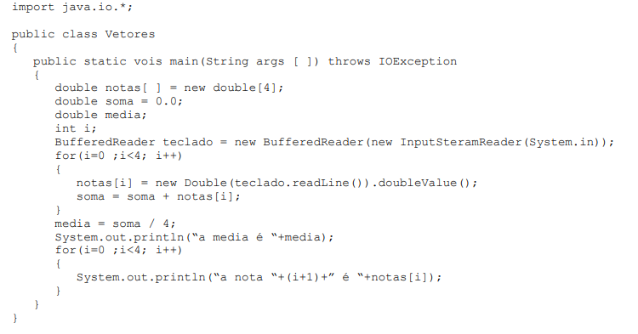
Exemplo3: Um programa em java que lê as 4 notas de um aluno, calcula e imprime a média, e imprime as notas.

Slide 11
JAVA – Arrays Multidimensionais
São a representação em Java de matrizes. Eles possuem uma dimensão que corresponde às linhas da matriz e outra dimensão que corresponde às colunas da matriz.
São declarados assim:
matriz 3x3 (3 linhas x 3 colunas)
int a[][] = new int[3][3];
ou os elementos podem ser atribuídos diretamente assim:
int b[][] = {{2,3,1},{4,5,1},{2,4,8}}

Slide 12
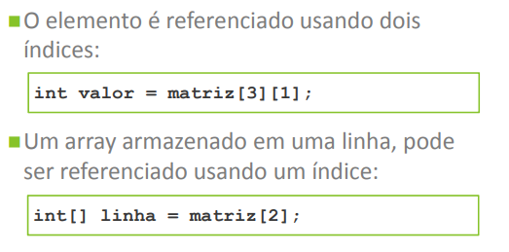
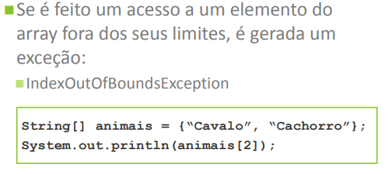
JAVA – Arrays Multidimensionais

Slide 13
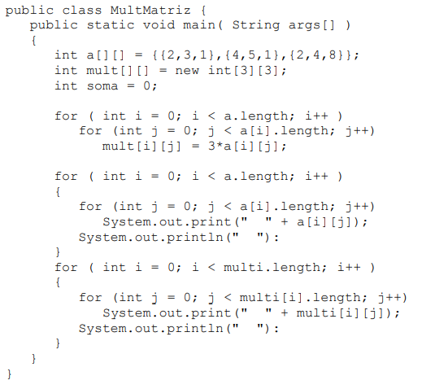
Exemplo: Um programa em java que lê uma matrix 3x3 e cadastra números inteiros.

Slide 14
Exercícios:
Uma indústria deseja controlar as temperaturas de uma máquina. Considere o problema de registrar as temperaturas diárias de uma máquina, correspondente ao ano (365 dias) de operação da máquina. O valor de cada dia é armazenado em uma variável interna a uma estrutura array conhecida pela variável-apontador temperatura.
Considere uma aplicação que solicite uma seqüência de números inteiros positivos para o usuário, e informe o maior e o menor deles. A seqüência não pode conter mais do que 10 números. Internamente, a aplicação deverá armazenar os números fornecidos pelo usuário em um array apontado pela variável numeros. Somente depois que o usuário fornecer todos os valores, a aplicação deverá determinar os resultados e apresentá-los para o usuário.

Slide 15
import java.util.Scanner;
public class ex1 {
public static void main(String[] args) {
// Criar um array para armazenar 10 temperaturas
double[] temperaturas = new double[10];
// Criando um objeto Scanner para ler a entrada do usuário
Scanner dados = new Scanner(System.in);
// Armazena a temperatura no array
for (int i = 0; i < 10; i++) {
System.out.print("Digite a Temperatura: ");
temperaturas[i] = dados.nextDouble();
}
// Exibindo as temperaturas digitadas
for (int i = 0; i < 10; i++) {
System.out.println("Temperaturas: " + temperaturas[i]);
}
dados.close();
}
}

Slide 16
import java.util.Scanner;
public class ex2 {
public static void main(String[] args) {
int maior = 0, menor = 99;
int[] numeros = new int[10];
Scanner dados = new Scanner(System.in);
for (int i = 0; i < 10; i++) {
System.out.print("Digite um numero: ");
numeros[i] = dados.nextInt();
if (numeros[i] > maior) {
maior = numeros[i];
}
if (numeros[i] < menor) {
menor = numeros[i];
}
}
for (int i = 0; i < 10; i++) {
System.out.println("Numeros: " + numeros[i]);
}
System.out.println("Maior valor do array: " + maior);
System.out.println("Menor valor do array: " + menor);
dados.close();
}
}

Slide 17
Exercícios:
3) Considere o problema de registrar 10 valores inteiros (positivos e negativos). Cada valor é armazenado em uma variável interna a uma estrutura array chamada números. Após cadastro, verificar e mostrar a quantidade de números positivos e negativos digitados.
4) Considere o problema de registrar 10 valores inteiros. Cada valor é armazenado em uma variável interna a uma estrutura array chamada valores. Após cadastro, verificar e mostrar a quantidade de números pares e ímpares digitados.

Slide 18
import java.util.Scanner;
public class ex3 {
public static void main(String[] args) {
int positivo = 0, negativo = 0;
int[] numeros = new int[10];
Scanner dados = new Scanner(System.in);
for (int i = 0; i < 10; i++) {
System.out.print("Digite numeros (positivos e negativos): ");
numeros[i] = dados.nextInt();
if (numeros[i] >= 0) {
positivo++;
}
if (numeros[i] < 0) {
negativo++;
}
}
for (int i = 0; i < 10; i++) {
System.out.println("Numeros digitados: " + numeros[i]);
}
System.out.println("Qtde numeros negativos: " + negativo);
System.out.println("Qtde numeros positivos: " + positivo);
dados.close();
}
}

Slide 19
Exercícios:
5) Construir um programa JAVA que contenha um método que recebe como parâmetro um array de números inteiros e retorna o maior número existente no array.
6) Construir um programa JAVA que contenha um método que leia dois array A e B com 10 elementos inteiros. Após, gerar um novo array C resultante da soma dos elementos do array A + B.

Slide 20
Exercícios:
8) Considere o problema de registrar 10 valores string (correspondente ao nome de pessoas). Cada valor é armazenado em uma variável interna a uma estrutura array chamada pessoas. Após cadastro, verificar e mostrar se o nome de uma pessoa informada pelo usuário se encontra ou não na array cadastrada.
Exemplo: string [] pessoas = [‘Ana’, ’Maria’, ’Carlos’, ‘ Joao’]
nome = ‘maria’
mensagem (“nome: “ MARIA “está cadastrado na lista”)

Slide 21
Exercícios:
9) A linguagem Java oferece uma operação arraycopy(), que copia os valores de um array para outro.
A sintaxe é dada por: System.arraycopy( origem, i, destino, j, n ).
Descubra (consultando bibliografia de referência) como utilizar esta operação para copiar os valores da variável numeros para a variável copia, e construa um programa java para exemplificar.

